Slide 1
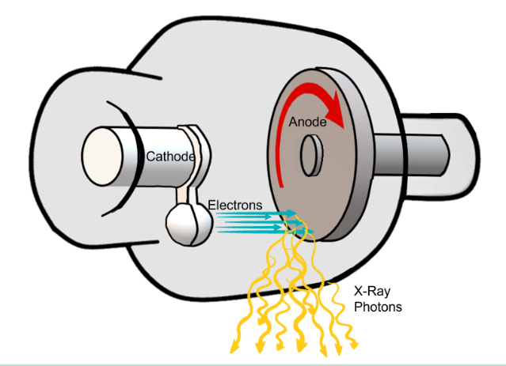
به نام خدا
اشعه ایکس و کاردهای آن در پزشکی
منابع : کتاب راه فیزیک پزشکی : فصل 4 (تالیف اساتید گروه فیزیک و مهندسی پزشکی شیراز)
پاورپوینت و مطالب استاد مربوطه
کتاب کمک آموزشی : کتاب فيزيك پزشکی (عقابیان) فصل 4
بخش دوم: اجراء دستگاه رادیولوژی
موضوع:
لامپ اشعه ایکس
کولیماتور
گرید
کمیت وکیفیت تشعشع
فیلتر
اهداف: اهميت موضوع وكاربرد محتواي درس:
نحوه ارزيابي: كوييز- امتحان- حضور و غياب و فعالیت کلاس

Slide 2
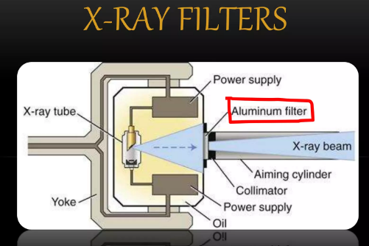
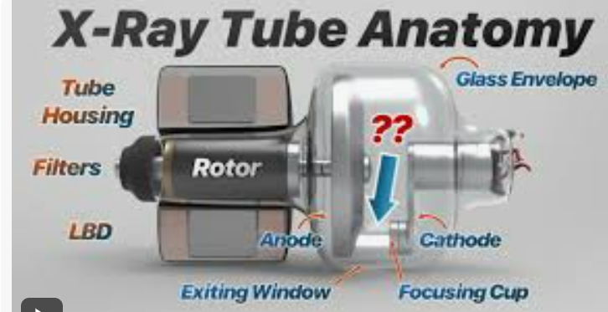
بخش دوم: اجزاء دستگاه رادیولوژی صفحه 155
1- لامپ اشعه ایکس:) کاتد, آند(
2- ژنراتور ولتاژ بالا
3- ميز کنترل
توليد پرتو X : توقف (ترمز) ناگهانی الکترونهای پر شتاب
محفظه لامپ: پیرکس ( طول 20-30 cm )
قرار دادن الکترودهای لامپ اشعه در آن
خلا: در صورت وجود هوا برخورد الکترونها با آن باعث کاهش سرعت میشود
اتاقک حفاظتی: جلوگیری از عبور پرتوهای غیر مفید (تابش نشتی)
تابش نشتی: اسعه ایکسی که از محففظه حفاظتی لامپ فرار میکنند و
در اطلاعات تشخیصی بیمار دخالتی ندارند
پنجره تابش: عبور پرتو مفید از پنجره تابش 5cm
کابل اتصال به زمين :( ايمنی الکتريکی)
روغن: انتقال سریعترحرارت وايمنی الکتريکی ( لامپ مولد درون روغن)
کاتد : قطب منفی لامپ اشعه
دارای دو قسمت اساسی ؛ فیلامان و فنجان متمرکز کننده
کاتد : دارای بار منفی، تمرکز الکترونها روی سطح هدف فیلامان
کار کاتد: تاباندن باریکه ای از الکترونهای پر سرعت بر ماده ای فلزی بنام هدف

Slide 3
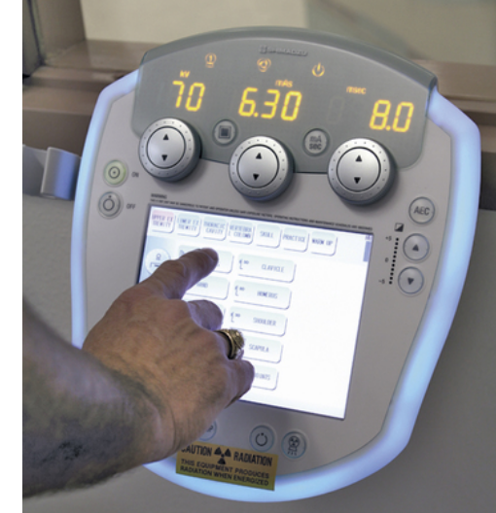
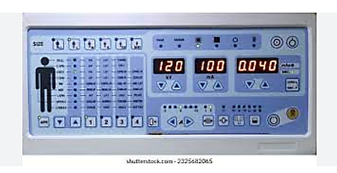
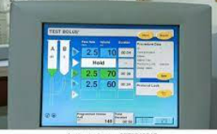
The main Components of an X-Ray imaging system cont..
3- Operating console (Control Unit)
The operating console: allows the radiologist to control the X-Ray
tube current ( mA) and voltage (kVp) and exposure time (S).
Controlling the useful X-Ray: beam of proper quality and quantity
Tube voltage (kVp): voltage between cathode and anode.
determines the quality of X-Ray beam .
mA: number of electrons between cathode and anode
determines the quantity of X-Ray beam .
S: exposure time: the time that X-Ray machine is producing beam.
mAs: the production of current (mA) and exposure time (S)

Slide 4
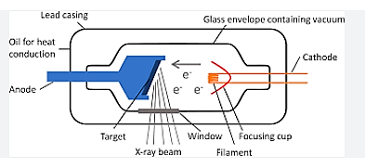
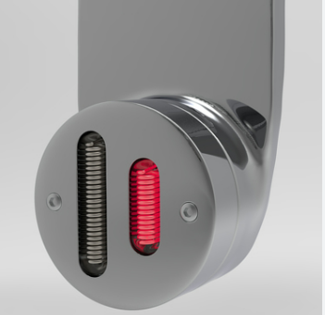
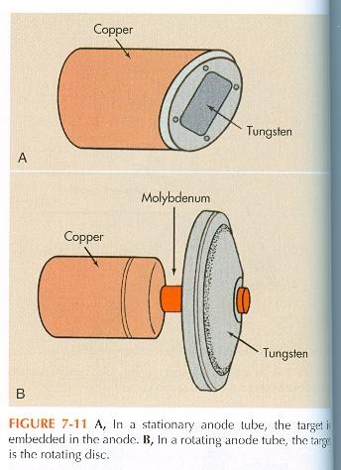
فيلامان : منبع تولید الکترون در لامپ سیمی از جنس تنگستن به
قطر 0.2 mm و درازی 1 cm
پديده ترمويونيك Thermionic Emission:
آزاد شدن الکترونها بر اثر حرارت
لامپهای دو کانونه: شامل دو فیلامان
فیلامان کوچک: برای رادیوگرافی با شدت کم و زمان طولانی
( مثل رادیوگرافی استخوان) و یا زمانی که وضوح تصویر مد نظر باشد (مموگرافی)
فیلامان بزرگتر : جهت تابش با شدت زیاد و زمان کوتاه (مثل رادیوگرافی قلب)
آند و انواع آن صفحه 157
آند: قطب مثبت لامپ را تشکیل میدهد و جنس از تنگستن
کار آند: دريافت الکترونها - هادی الکتريکی و حرارتی خوب و تکيه گاه برای هدف
آند ثابت: کاربرد در دستگاه های رادیوگرافی عمومی قدیمی تر،
دستگاه های رادیوگرافی دندان و پرتابل

Slide 5
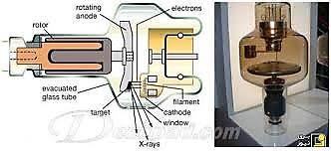
Internal Components
The major components of the X-ray
Glass Envelope (The Lamp)
Cathode (electron source)
Anode (acceleration potential)
Target device (rotor/stator )
An X-ray tube is an electronic vacuum
X-ray tubes are designed with either a
glass or a metal envelope.
Tube containing two electrodes :
1- the Cathode (filament) and
2-the Anode
Cathode: The cathode is (the negative side of the x-ray tube)

Slide 6
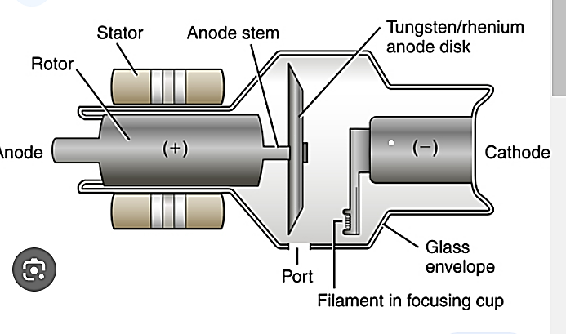
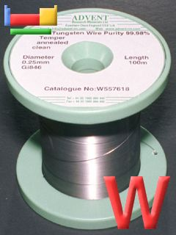
آند دوار: سطح آند مستمراً در هنگام تولید اشعه دوران میکند،
سطح هدف آند دوار: حدود mm² 1800
در نتیجه ناحیه ای نزدیک به 500 برابر بزرگتربرای برای برخورد الکترونها
در مقایسه با آند ثابت.
سرعت چرخش : 3400 rmp (Revolution per minute) دور در دقيقه
نتیجه:
ایجاد جریان بالای لامپ و زمانهای تابش کوتاهتر
پخش حرارت در سطح وسیعی
جلوگیری از ذوب شدگی،
گود شدگی و ترک برداشتن آند.
جنس هدف: تنگستن (درون آند مسی) یا آلیاژ: تنگستن + توریوم ( 1%-3%)
دلايل استفاده از تنگستن:
عدد اتمی بزرگ: 74
هدايت حراراتی: خوب
نقطه ذوب بالا : 3380°C

Slide 7
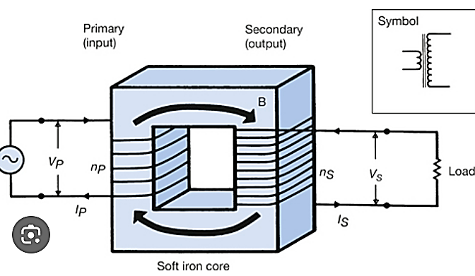
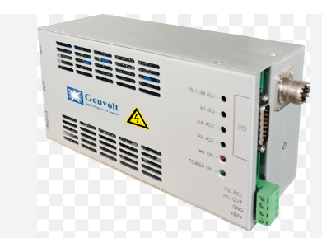
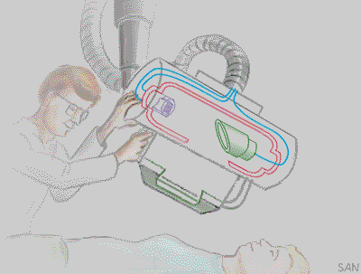
ژنراتور اشعه ایکس صفحه 158
قسمتهای مهم ژنراتور اشعه ایکس:
1- ترانسفورماتور فشار قوی: : بکارگیری ترانسفورماتور افزاینده
ایجاد اختلاف پتانسیل ( KVp : حداکثر 150کیلو ولت) بین دو سر لامپ
قانون (Np/Ns = V_{p} /Vs)
2- ترانسفور ماتور کاهنده: گرم کردن فیلامان
کنترل ميلی امپرmA: بکارگیری ترانس کاهنده
( آمپر 4 - 6 ) و (ولتاژ 10 – 20 V )
3- زمان سنج S ( تایمر): تنظیم زمان کار دستگاه و قطع شدن کار
به طور خودکار.
وابستگی تعداد فوتونهای ایکسی که به بیمار برخورد
میکنند به جریان لامپ mA و زمانی که جریان در لامپ برقرار Sاست . mAS

Slide 8
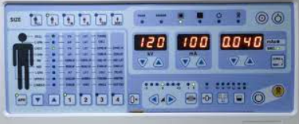
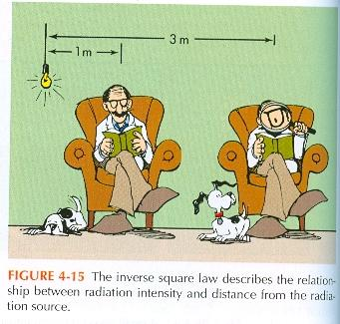
ميز کنترل: کنترل kVp ,mA و S
خلاصه:
ایجاد اختلاف پتانسیل موثر بین دو سر لامپ.
تبدیل ولتاژ برق شهر به ولتاژ قوی.
مقدار ولتاژ در رادیولوژی تشخیصی حداکثر 150 کیلو ولت
تبدیل جریان سینوسی به جریان DC ( یکسو شده): توسط نیمه هادیها
راديوپاک : اجسامی که پرتو x را جذب (استخوان)
راديولوسنت: پرتو X را نسبت کمی تقليل می دهد ( هوا, بافت نرم )
قانون عکس مجذور فاصله: با افزايش فاصله از منبع , شدت X کم میشود
I₁ شدت در فاصله d₁
I₁/I₂=d²₂/d²₁

Slide 9
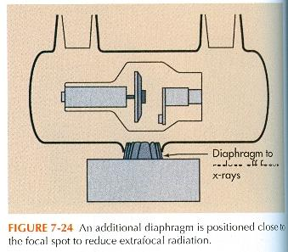
The Anode
The anode: another internal component
is the positive side of the tube .
it conducts electricity, radiate heat , and contains the target.
Target: The target is the area of the anode struck by the electrons form the cathode.
Protective Housing :It guards against excessive radiation
exposure and electric shock.
Oil: 99% of Energy converted to heat and just 1% X-Rays.
Oil acts as an insulator against electrical shock and helps dissipate heat away from the tube.
positive potential (kVp): anode is maintained at a positive potential difference ΔV
To accelerate electrons from cathode to anode ( from 30 kV to 150 kV)
Electrons are therefore accelerated towards the anode: 1/2mV² = W=E = q⋅ΔV

Slide 10
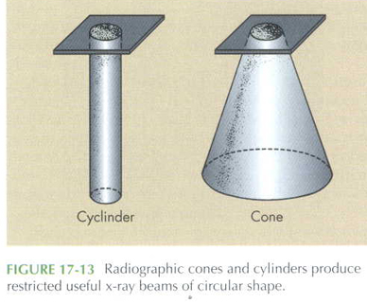
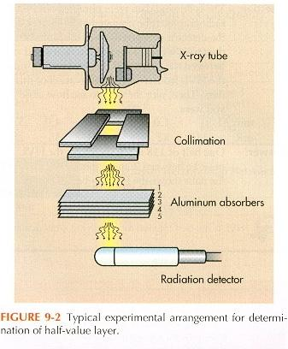
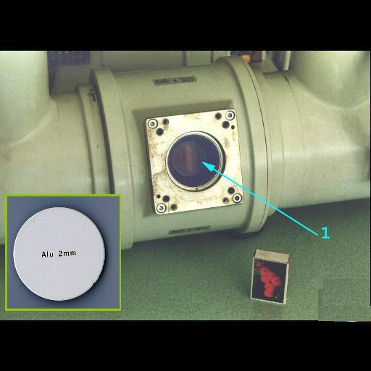
کولیماتور (محدود کننده ها - دیافراگم) صفحه 159
کولیماتورها: تننظیم اندازه و شکل میدان اشعه،
تیغه های سربی، میدان اشعه را تنظیم میکند.
کار محدود کننده ها : تنظیم اندازه و شکل میدان اشعه
در رادیولوژی تهیه یک گرافی از یک ناحیه محدود مورد نظر است
کاربرد : حفاظت بیمار در مقابل تشعشعات غیر ضروری
محل نصب : وسیله ای که به دهانه حفاظ لامپ متصل میشود
سه گروه محدود کننده ها:
1- سوراخ- شکاف دیافراگم
2- مخروطی ها و استوانه ها
3- کولیماتور

Slide 11
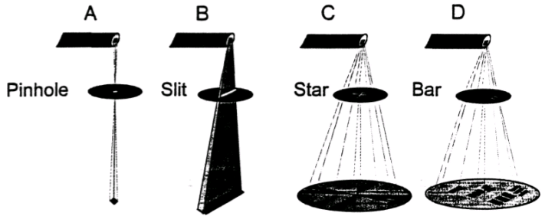
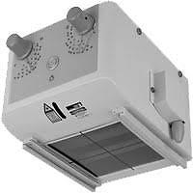
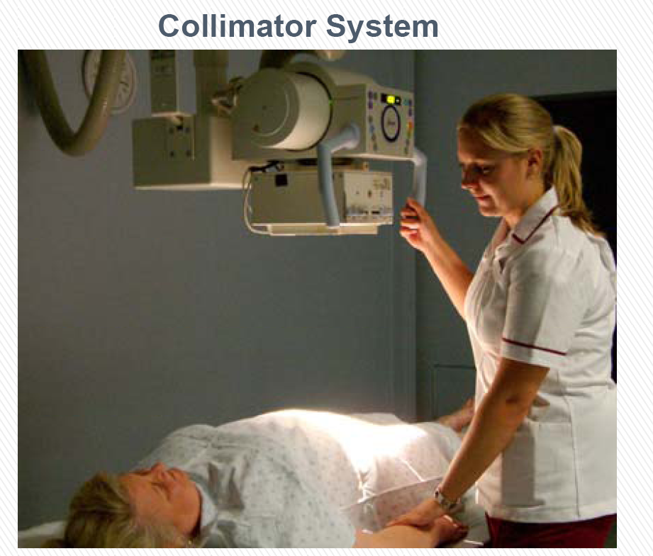
کولیماتور:
بهترین نوع محدود کننده کولیماتور است:
مزیت: 1- تهیه انواع نامحدود از میدانهای
2 - نشاندادن میدان اشعه توسط یک دسته نور.
شاترها: کولیماتور دارای دو سری شاتر S1 و S2 میباشد
که کنترل ابعاد دسته اشعه توسط انها صورت میگیرد.
کولیماتور الکتریکی: حرکت شاترها توسط موتور الکتریکی
وجود دسته اشعه نورانی: قرار دادن یک لامپ در داخل کولیماتور
1- تنظیم میدان اشعه توسط لامپ
2- مشخص نمودن تمرکز میدان اشعه

Slide 12
Beam – Restricting Devices
The primary purposes of Beam – Restricting Devices are:
1) Under no circumstances should the x-ray beam exceed the size of the image receptor.
2) Controlling and minimizing scatter radiation by limiting the X-ray field size to only the anatomic structure of interest.
The tree types of beam-restricting devices are :
Diaphragm 2) Cone , Cylinder 3) Collimators
Cone and Cylinder
Object: Reducing patient dose and improving Contrast Resolution
By restricting the volume of tissue irradiated.
Radiographic extension Cones and Cylinder:
are considered modification of aperture diaphragm
difficulty with using Cone: is alignment.

Slide 13
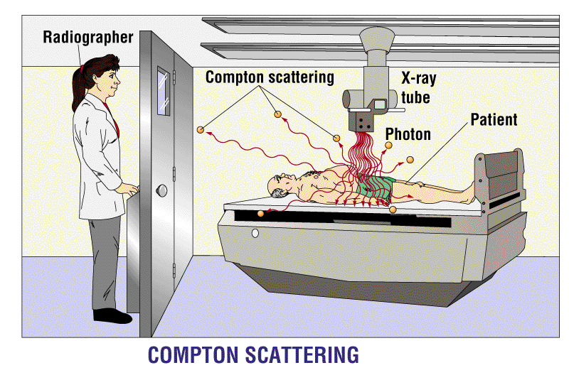
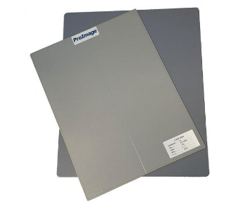
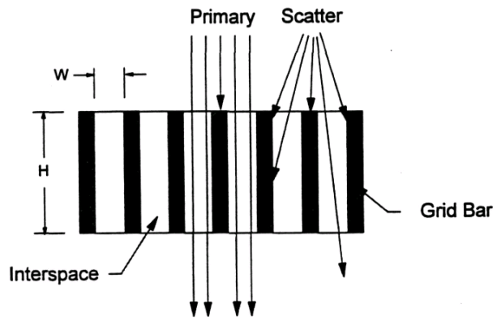
پرتوهای پراکنده (اسکتر):
اثر پرتوهای منحرف شده پس از برخورد به بافت ← زیان آور
و باعث مه آلودگی فیلم ← کاهش کنتراست
منبع پرتوهای پراکنده: پراکندگی همدوس و کمپتون .
مشخصه پرتوهای پراکنده: فوتونها با راستای کج
(بدون اطلاعات تصویری- فوتونهای درد سرزا)
گرید) شبکه( صفحه 160
کار گرید: حذف پرتوهای پراکنده ایجاد شده در بافت؛ بیش ازآنکه به فیلم برسند
محل گرید : بین بیمار و کاست
ساختمان گرید: تشکیل شده از یک سری نوارهای سربی موازی هم
با فاصله های دقیق و ماده فضاگیر
تیغه های سربی: جذب کننده پرتوهای پراکنده هستند (مانند سرب یا تنگستن)
ماده فضاگیر: نگهدارنده نوارهای فلزی و عبور پرتوهای اولیه
جنس ماده فضاگیر : آلومینیوم یا پلاستیک

Slide 14
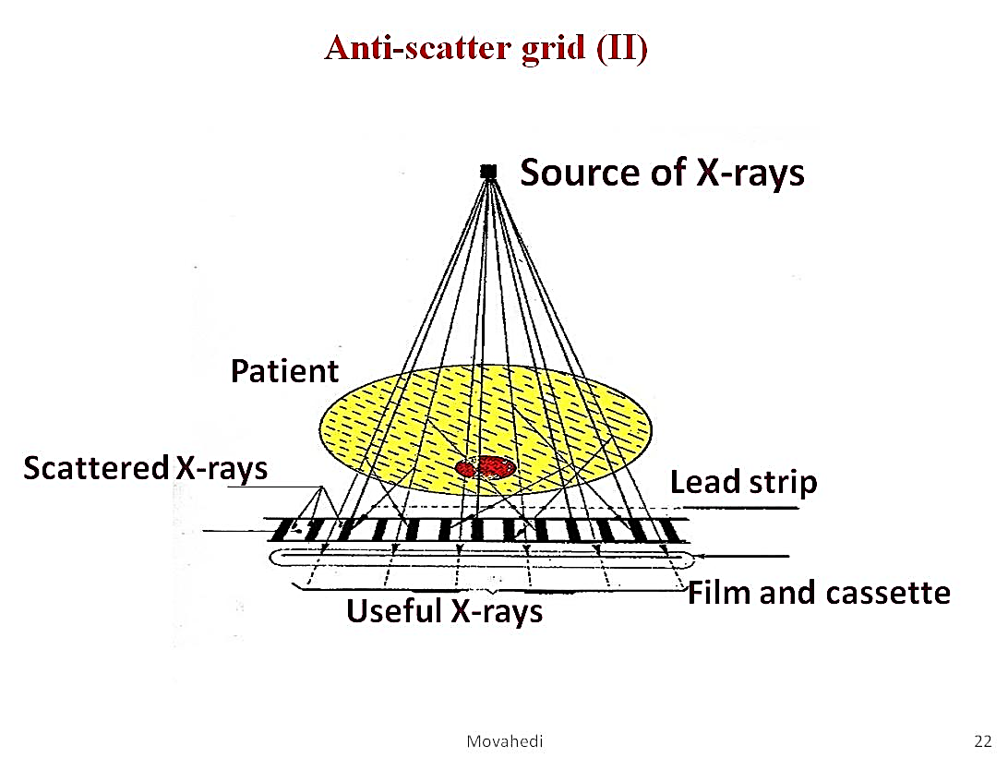
شبکه (گرید):
ایرادات گرید :
از انجا که استفاده از شبکه مستلزم افزایش شرایط فنی اکسپوز است
پس استفاده از آن موجب افزایش تابش گیری می شود
یعنی مقداری از پرتو های اولیه بطور ناخواسته توسط گرید حذف میشود و
مجبور هستیم برای جبران mA و یا زمان تابش را افزایش دهیم
توصیه برای استفاده از گرید:
استفاده از شبکه معمولا در مواقعی است که ضخامت اندام زیاد باشد (10 cm – 30 cm ) .
در حین فلوروسکوپی از شبکه استفاده نشود
چون باعث افزایش دوز بیمار میشود که این دوز بستگی به نسبت شبکه دارد
نتیجه: استفاده از شبکه باعث افزایش کیفیت تصویر ( کنتراست بهتر) میگردد

Slide 15
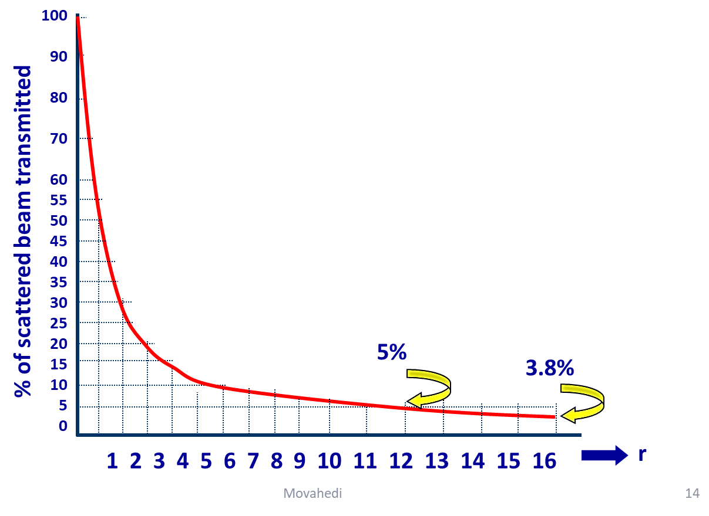
عوامل موثر در جذب پرتو های پراکنده : جنس گرید؛ ستبری، بلندی و فاصله میان تیغه های گرید
نسبت شبکه: یکی از مهمترین ویژگیهای شبکه: نسبت ارتفاع نوارهای سربی به فاصله نوارها.
r = h/D
h: ارتفاع تیغه های سربی
D : فاصله بین تیغه های سربی
:r نسبت گرید r = h/D
هرچه نسبت گرید بزرگتر ← کارایی گرید بیشتر در جذب پرتوهای پراکنده
مثل 1به 16

Slide 16
کمیت و کیفیت صفحه 161
جريان لامپmA : تعداد الکترونهايی که ازفيلامان به سمت هدف (آند) حرکت ميکند .
واحد ان میلی امپر.
mAs: حاصل ضرب جریان mA و زمان S، تعیین کننده مقدار اشعه اثر kVp، فیلتر، اثر mA
جريان فيلامان: تغيير کوچک در جريان فيلامان در نتيجه تغيير بزرگ در
جريان لامپ
  شدت دسته پرتوX
  شدت دسته پرتوX : حاصلضرب تعداد فوتونها موجود در دسته پرتو در انرژي هرکدام از فوتون ها
  واحد: رونتگن در دقيقه (R/min )
  عوامل موثر در شدت دسته پرتوX
  1- جنس ماده هدف
  2- kVp
  3-mA
  4- فيلتر اسيون
  5- نوع منبع ولتاژ
  6- فاصله تیوپ تا گیرنده تصویر
7- زمان تابش

Slide 17
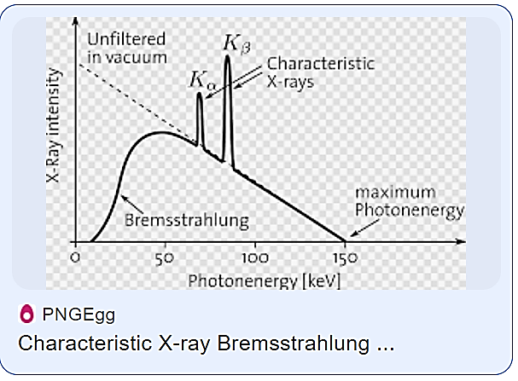
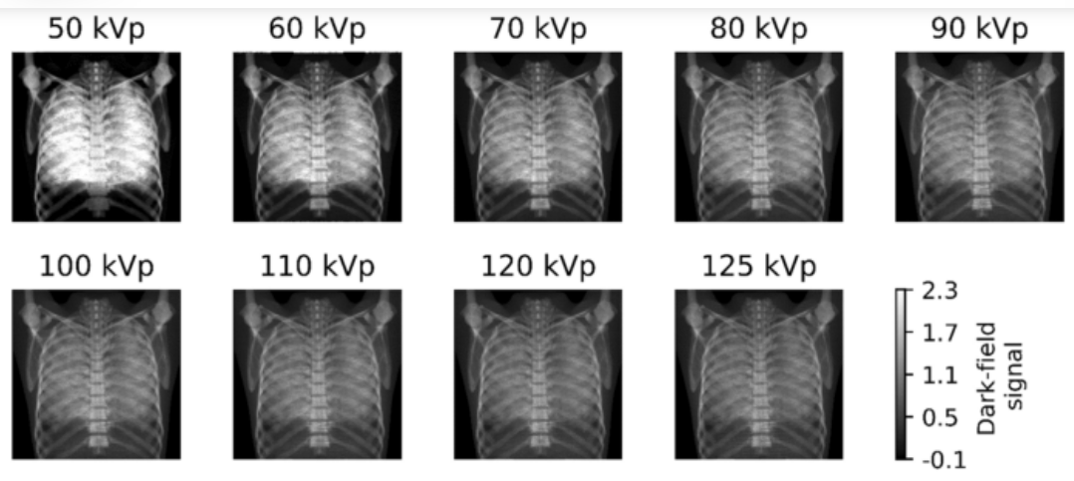
Factors Affecting the x-ray emission spectrum
Target material (Z)
Tube voltage (kVp)
Tube current (mA) , Time (S) = mAs
Added filtration,
Voltage waveform
Tube Distance - tissue (d)
Exposure Time
Bremsstrahlung and Characteristic X-ray Spectrum

Slide 18
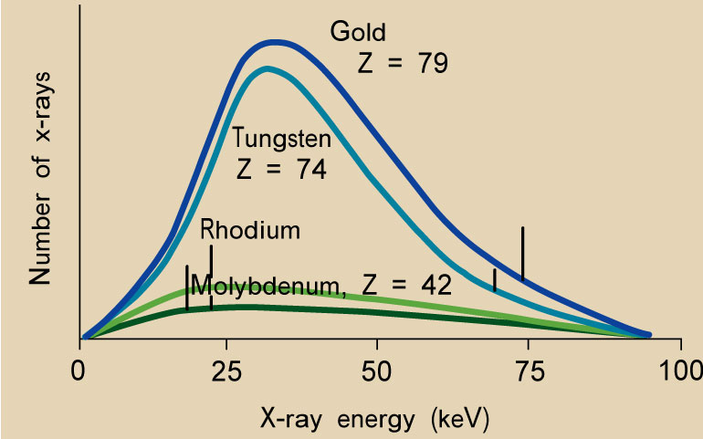
  1- تاثیر جنس ماده هدف )عدد اتمی ماده هدف (
الف ) تاثیر جنس ماده هدف بر اشعه x عمومی : تا حدودی کیفیت و کميت اشعه x را تعيين ميكند.
افزایش عدد اتمی هدف ← بازده توليد اشعه عمومی افزايش
مثال: در شرایط برابر بازده تنگستن با عدد اتمی ( (Z= 74 بیشتر از مس ( (Z=29است.
ب) تاثیر جنس ماده هدف بر اشعه x اختصاصی :عدد اتمی ماده هدف انرژی یا کیفیت
اشعه ایکس اختصاصی را تعيين میکند.
یاداوری: فقط اشعه ایکس اختصاصی تولیدی از مدار K و Lدر رادیولوژی تشخیصی کاربرد دارد.
  مثال : هدفهايی از جنس موليبديم در ماموگرافی:
  مولیبیدیم دارای عدد اتمی پايين ← انرژي در حدود 17.9 - 19.5 kev) )
  در نتيجه اهميت اشعه اختصاصی افزايش مييابد و تولید اشعه ایکس ضعیف می کند.
تاثیر جنس ماده هدف بر طیف:
با عدد اتمي بالاتر طيف اختصاص به سمت راست شيفت پيدا مي کند .

Slide 19
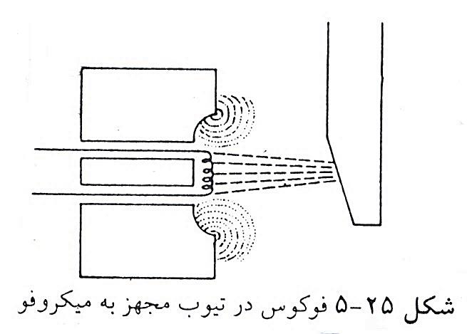
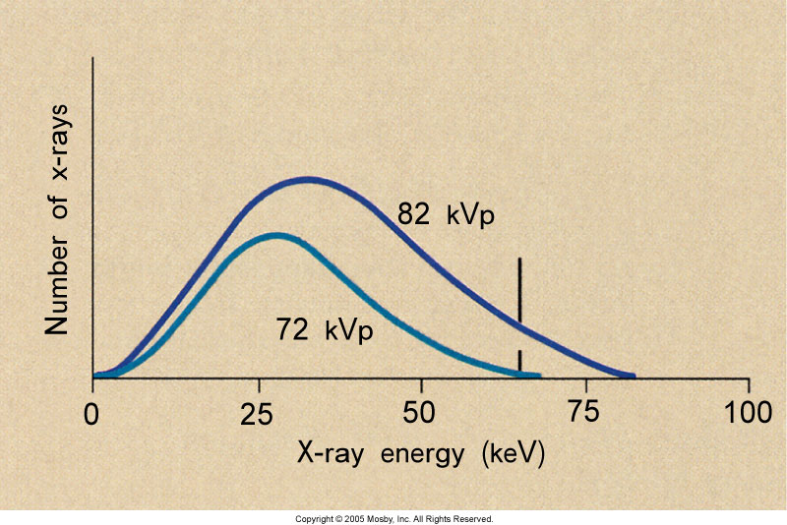
  2- ولتاژ (kVp ) اعمال شده به دو سر تیوپ
  الف) تعيين کننده کيفيت: یعنی حداکثر انرژی (کیفیت) اشعه تولیدی را مشخص میکند
  ب) تعیین کننده کميت: kVp بالاتر کمیت اشعه ( تعداد الکترون) را افزایش چرا؟؟؟
با افزایش kVp : اختلاف پتانسیل بین کاتد و آند افزایش مییابد.
1- پس تعداد الکترون های کاتدی بیشتری به سمت آند شتاب میگیرند و
احتمال تولید فوتونهای ایکس افزایش می یابد (افزایش کمیت = تعداد فوتون)
2- از طرفی چون الکترون های کاتدی انرژی شان بیشتر شده
قدرت نفوذ آنها به درون آند افزایش می یابد
در نتیجه انرژی فوتون ها هم بیشتر خواهد شد (افزایش کیفیت = انرژی فوتون ها)
  نتیجه : افرایش شدت اشعه متناسب با ²(kVp )
تاثیر بر طیف : با افزايش kVp :
دامنه طيف برمز اشتروليگ (محور عمودی) افزايش مي يابد
طيف به سمت انرژيهاي بالا حرکت ميکند (محور افق)
مساحت زير گراف به نسبت تغييراتkVp² افزايش مي يابد.

Slide 20
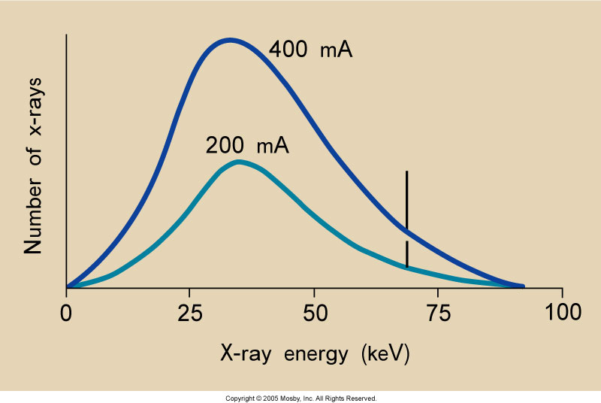
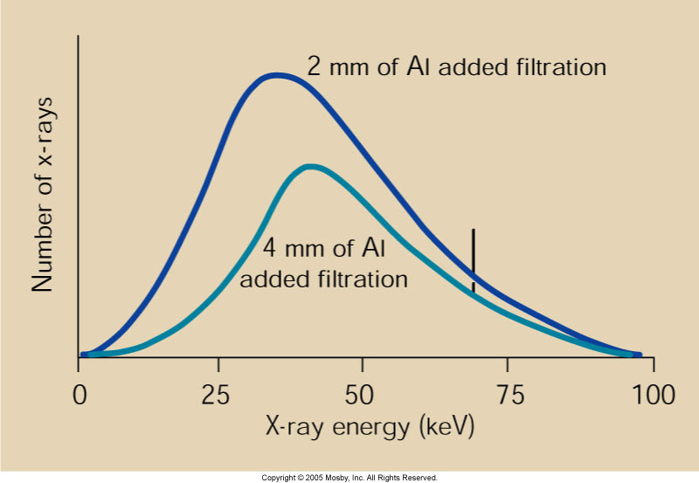
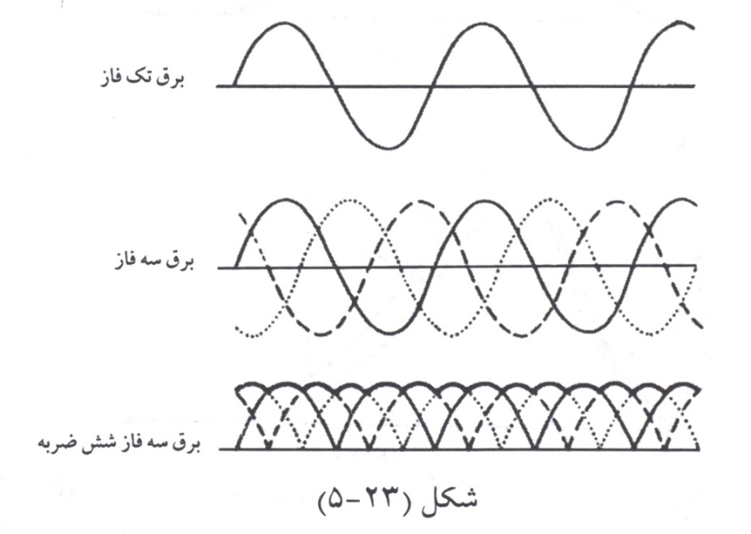
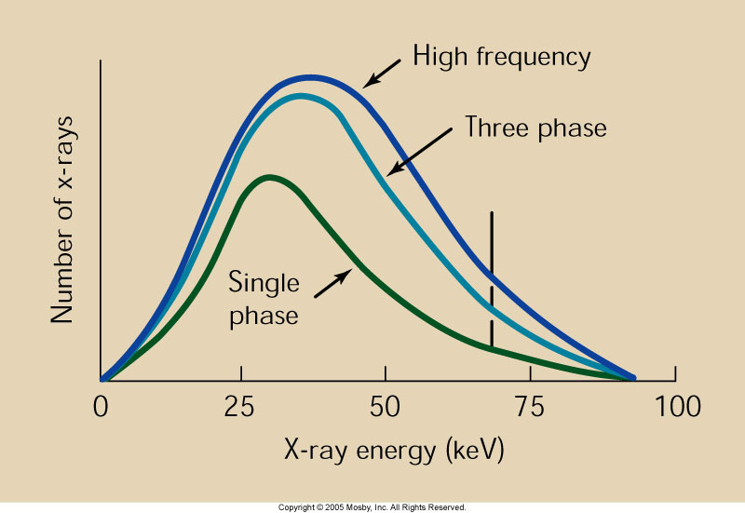
3- جريان لامپmA) )
جریان لامپ (mA ) : با افزایش جریان لامپ ،
تعداد فوتون ها افزایش می یابد (افزایش کمیت )
4 - فيلتر اسيون:
کاربرد فیلتر: حفاظت از بیمار با کاهش فوتون های کم انرژی
اثر فیلتر : هر چند تعداد فوتونها (کمیت ) کاهش مییابد
اما باعث افزایش میانگین انرژی پرتوها می گردد.
  5- نوع منبع ولتاژ
  منبع ولتاژ ایده ال: باید کمترین نوسان داشته باشد یعنی kVp تا
  حد ممکن ثابت باشد.
  بهترین منبع : جریان الکترون ها فقط از سمت کاتد به سمت آند باشد .
  مثل یک جریان مستقیم DC
  یکسوکننده: ابزار الکترونیکی که جریان متناوب را در یک سو
  هدایت میکنند. بکار گیری نیمه هادی ها
  در میان جریان های سینوسی : سه فاز از همه بهتر است چون نوسان
  کمتری دارد . (توجه: موج سینوسی تک فاز دارای نوسان زیاد است)
  نوسان یعنی چه؟؟؟

Slide 21
  6- فاصله تیوپ تا گیرنده تصویر:
  افزايش فاصله باعث کاهش کيمت مي شود, نقشي در کيفيت اشعه ندارد.
قانون عکس مجذور فاصله: با افزايش فاصله از منبع , شدت X کم میشودI₁
شدت در فاصله d₁
I₁/I₂=d²₂/d²₁
  7- زمان تابش:
  با افزایش زمان تابش (S) : تعداد فوتونها (کمیت) افزایش میابد.
با افزايش تأثير بر كميت اشعه تأثير بر اكسپوژر گيرنده تصوير
: mAS افزايش متناسب افزايش
: kVp افزايش به نسبت ² (kVp₂/kVp₁) افزايش به نسبت ⁵ (kVp₂/kVp₁)
فاصله: كاهش به نسبت(d₁/d₂)² كاهش به نسبت (d₁/d₂)²
فيلتراسيون: كاهش كاهش

Slide 22
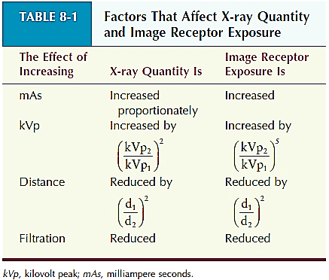
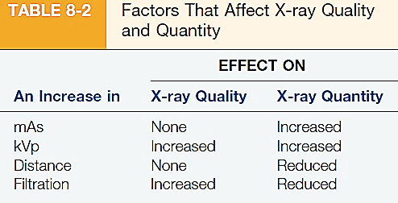

Slide 23
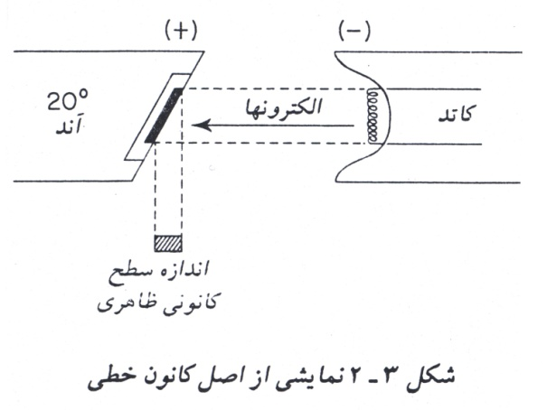
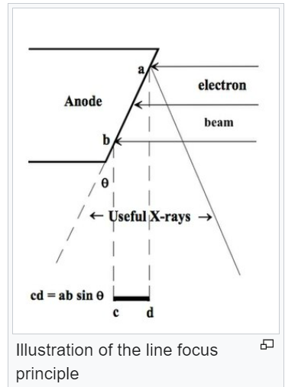
اثر زاویه دار کردن آند صفحه 162
نقطعه کانونی : بهبود کیفیت تصاویر نیاز به یک منبع تشعشع
( نقطه کانونی) کوچک می باشد.
کوچکتر شدن نقطه کانونی: افزایش حرارت ایجاد شده در هدف
نیز روی ناحیه کوچکی متمرکز میشود در نتیجه باعث خرابی لامپ می گردد.
زاویه دار کردن هدف (15 تا 20 درجه): سطح موثر هدف بسیار
کوچکتر از سطح حقیقی برخورد الکترونها میشود
نتیجه : لکه کانونی کوچکتر باعث وضوح بهتر تصویر
قانون كانون خطي:
سطح کانونی واقعی به نقطه ای از هدف تنگستنی (اند) گفته میشود
که بوسیله الکترونهای کاتد بمباران میشود (این سطح بزگ است).
سطح کانونی ظاهری= ناحيه ای از هدف که پرتو X از آن تابش میشود
نقطه کانونی : کوچک (3 mm - (0.3

Slide 24
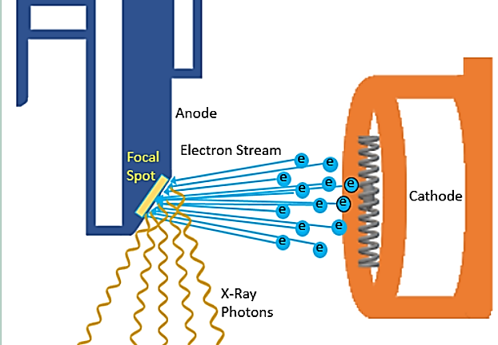

High anode heating with Small effective focal spot
واقعی
Actual Focal Spot Size The focal spot size is the anode area that is hit by the electrons
Radiology requires Small focal spots (better resolution)
but heating is concentrated onto a smaller area
Effective focal spot: ظاهری
Line-focus principle. the focal spot is the area of the
target from which X ray are emitted

Slide 25
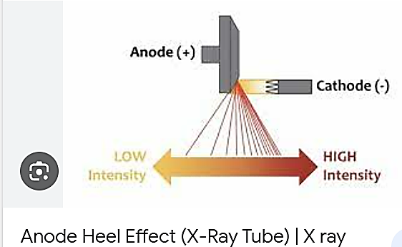
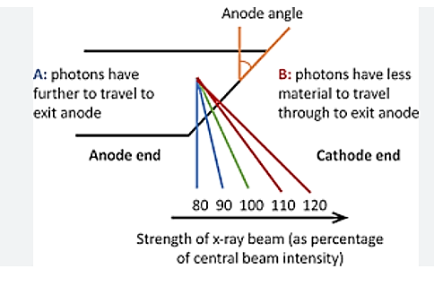
اثر پاشنه آند، صفحه 163
اثر پاشنه: شدت پرتوها در سمت کاتد بيشتر از اند است
(بخاطر افزايش جذب , شدت پرتوهای X که در سمت اند نفوذ ميکند کمتراز کاتد (ناخن))
هر چه زاویه آند کوچکتر می شود، اثر پاشنه بیشتر میشود
راه حل 1: قرار دادن فیلتر مخصوص در پنجره خروجی باریکه اشعه از لامپ،
ضخامت فیلتر باید در سمت کاتد بیشتر باشد
راه حل 2: قرار دادن قسمت های ضخیم تر بدن بیمار به سمت کاتد
راديوگرافی ريه , کاتد سمت پايين بيمار
هر چه نقطه کانونی كاهش يابد اثر پاشنه افزايش
فضای بار (ابر الکتريکیSpace charge ) :ایجاد ابر الکترونی
در اطراف فیلامان
حرکت الکترونها بستگی به اختلاف پتانسیل بین آند و کاتد (kVp)
دارد.
با افزایش (kVp) : عداد بیشتری الکترون به سمت آند شتاب میگرند
و ابر الکترونی کاهش می یابد.

Slide 26
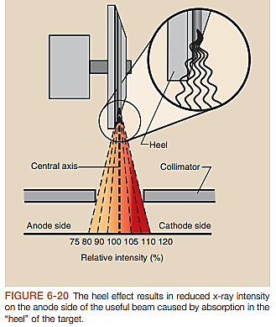
Heel effect
Consequence of line focus Principe : through angling of the target
the radiation intensity on the cathode side of the X-Ray field
is higher than that on the anode side.
The Reason for Higer Intensity: x-rays beam emitted toward the anode side
must traverse a greater thickness of target material .
Cathode direction (Figure).
The intensity of x-rays that are emitted through the
“heel” of the target is reduced because they have a
longer path through the target and therefore increased absorption.
Positioning the cathode side: over the thicker part of the anatomy
provides more uniform optical density on the film.

Slide 27
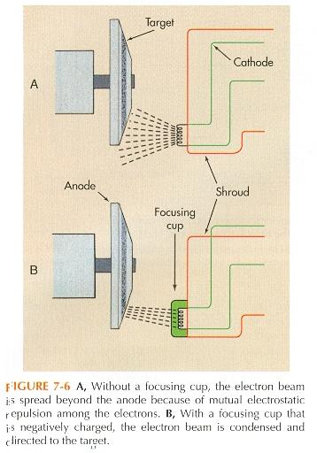
سرپوش کانونیFocusing cup :
سرپوش کانونی: تمرکز الکترونها به سمت هدف،
جهت جلوگیری از پراکندگی الکترونهای ترمویونیک
در نتیجه : بدست آوردن لکه کانونی کوچک و بهبود تصویر
بار منفی سرپوش کانونی : کانونی شدن جریان الکترونها و
تمرکز شعاع الکترونی بر روی اند

Slide 28
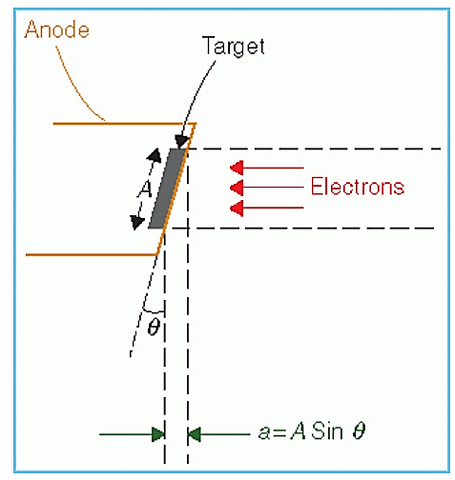
Line – focus Principle: through angling of the target
The effective area of the target: is made much smaller than the actual area
of electron interaction.
The anode angle : is defined as the angle of the
target surface to the central axis of the X-ray tube.
Target Angle : When the target angle is made Smaller ,
the effective focal spot size is also made smaller
The anode angle q : determines the effective focal
spot size:
effective focal length = focal length • sin q
The angle q: also determines the X-ray field size
coverage.
The size of Target angles: x-ray tubes have target angles that vary from
approximately 5 to 20 degrees.

Slide 29
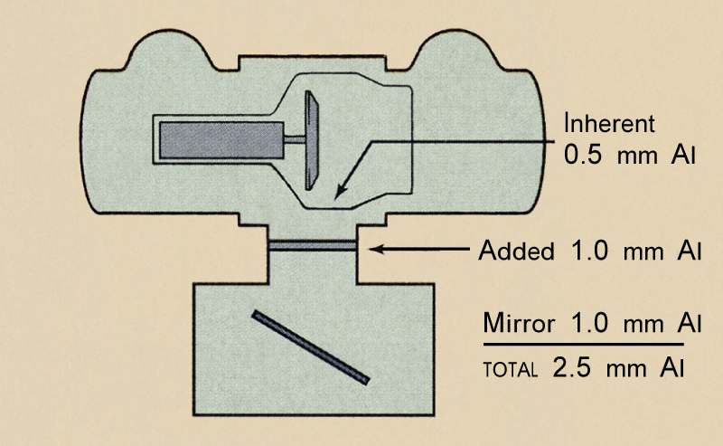
تاثیر فیلتر (صافی) اضافی صفحه 164
تفاوت زیاد انرژی فوتونها : بین حداکثر و حداقل در تیوپ
فوتونهای کم انرژی جذب پوست شده و خطر ناک هستند
کار فیلتر: کاهش بخشی از تشعشعات کم انرژی
سه سطح مختلف فيلتر:
1- فيلتيراسيون ذاتی
2 - فيلتيراسيون اضافی
- بيمار
۱- فيلتراسيون ذاتی: نتيجه حذف اشعه در حين عبور از لامپ و حفاظت آن
مواد جاذب در فيلتراسيون ذاتي:
محفظه شيشه ای
عايق روغنی اطراف لامپ
پنجره حفاظ لامپ
فیلتر اضافی: قرار دادن فلز در داخل محفظه لامپ اشعه
محل قرار گیری فیلتر: جلو لامپ

Slide 30
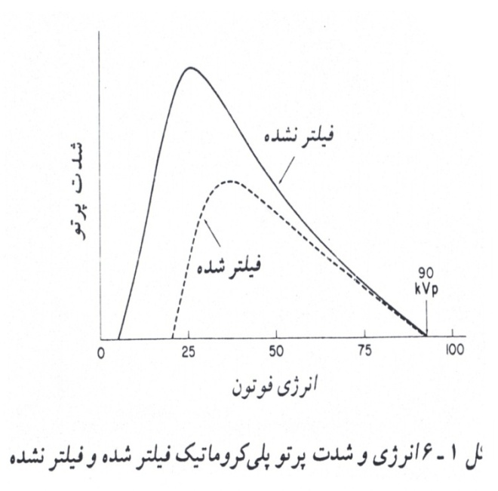
تاثیر فیلتر
افزايش انرژی متوسط پرتو ها
در نتیجه باعث کاهش اثر فتوالکتریک و کاهش کنتراست تصویر
عیب بزرگ صافی :کاهش شدت پرتوهای اولیه است
برای جبران کاهش شدت پرتوها باید: عوامل تابش را (mA) را زیاد
کنیم که در اینصورت دز جذبی بیمار افزایش میابد.
مثال از کارایی خوب صافی: تابش ورودی پوست برای تصویربرداری از یک لگن
با شرایط 85kVp، بدون استفاده از صافی 1225 mR است .
با اضافه کردن 3 mmآلومینیوم ، شدت جذب پوست تا 77 درصد کاهش (یعنی به 287 mR)
فيلتر مرکب: شامل دو يا چند لايه ازفلزات مختلف ( مثال Cu + AL )
درفيلتر مرکب : ماده با عدد اتمی بالا بطرف لامپ مثل Cu
و ماده با عدد اتمی پايين بطرف بيمار مثل AL

Slide 31

Filtration
The aim of Filtration: reducing patient dose
1 to 3 mm of aluminum (Al) added to the primary beam
to reduce the number of low-energy x-rays that reach the
patient,
A filter usually made of Al,
Types of Filtration
Diagnostic x-ray beams have two filtration components
1- inherent filtration
2- added filtration
Inherent filtration :
The glass enclosure of the tube ,
the window,
oil around the lamp
– approximately 0.5 mm Al equivalent

Slide 32

اثر لبه K صفحه 165
با افزایش انرژی درصد انتقال پرتوهای ایکس در فیلتر افزایش مییابد.
ولی این انتقال در انرژی های مساوی یا نزدیک به انرژی همبستگی اتصال لایه ها به یکباره کاهش
می یابد.
جذب یا اثر لبه K : عدم پیوستگی در روند کاهش جذب تشعشع با افزایش انرژی را اثر لبه گویند.
( به دلیل تغییرناگهانی افزایش احتمال جذب فتوالکتریک).
وقتی انرژی پرتو به انرژی بستگی الکترون پوسته داخلی میرسد؛ جذب به یک باره افزایش پیدا میکند
مثال : جدول درصد انتقال اشعه تک انرژی را پس از برخورد به 1 mm سرب با عدد اتمی ۸۲ را نشان میدهد
یک تغییر ناگهانی در انتقال 88 keV پیدا میشود.
که انرژی بستگی K است. این را لبه K گویند.
The binding energy of the K-shell electrons in lead is
about 88 (keV).
اثر جنس ماده هدف صفحه 165
در اسلایدهای قبلی توضیح داده شد.
Notes:
60
80
88
88
100
150

Slide 33


افزايش نتيجه
جريان (mAS) افزايش كميت – اثري بر كيفيت ندارد
ولتاژ (kVp) افزايش كميت و كيفيت
فيلتر كميت كاهش ولي كيفيت افزايش
عدد اتمي هدف افزايش كميت و كيفيت
ولتاژ موجي شكل كاهش كميت و كيفيت

Slide 34

  جمع بندی
  Question?
  The END

Slide 35
نمونه سوالهای چهار گزینه ای
چرا از تنگستن به عنوان ماده هدف در دستگاه راديولوژي استفاده مي شود؟
الف) عدد اتمي بالا ب) انتقال حرارت سريع
ج) نقطه ذوب بالا د.) هر سه گزينه
تمرکز الکترونها بر سطح هدف به وسیله کدام قسمت از لامپ اشعه ایکس صورت میگیرد؟
الف) زاویه اند ب) دیافراگم ج) کولیماتور د) سرپوش کانونی.
يك دستگاه راديولوژي اكسپوزي با شرايط70 kvp, 200 mA , 400 mR در فاصله cm 90 انجام ميدهد شدت چنين دستگاهي در فاصله cm 270 چقدر خواهد شد؟
الف) mR 133.3 ب) mR 44.4 ج) mR 100 د)22.2mR
عامل كاهش شدت اشعه ايكس توليدي در سمت آند چه ناميده مي شود؟
الف) بار الكتريكي فضايي ب) اثر پاشنه آند.
ج) اشعه ايكس نشتي د) واحد حرارت

Slide 36
نمونه سوالهای چهار گزینه ای
کداميک از وسايل زير در سيستم راديوگرافي براي کاهش ميزان فتون هاي کم انرژي بکار مي رود؟
الف) شبکه (گريد) ب .) فيلتر ( صافي) ج) ديافراگم د) کاست
در پرتو نگاري از شبكه (گرید) به چه منظوري استفاده ميشود؟
الف) جذب پرتوهاي پراکنده و در نتيجه بهتر شدن كنتراست فيلم.
ب) حذف پرتوهاي پراکنده و در نتيجه كم شدن ناواضحي فيلم
ج) جذب پرتوهاي پراکنده و در نتيجه كم شدن دوز جذبي بيمار
د) حذف قسمتي از پرتوهاي اوليه و در نتيجه بهتر شدن كنتراست
کلیماتور چه کار می کند؟
الف) به یکنواخت شدن اشعه کمک می کند ب) پرتوهای پراکنده را حذف می کند
ج) کمیت اشعه را افزایش میدهد د) . میزان پرتوگیری بیمار را کاهش می دهد

Slide 37
نمونه سوال های چهار گزینه ای
موادي كه جاذب اشعه ايكس هستند چه ناميده مي شوند؟
الف) راديولو سنت ب) راديو پاك. ج) فلورسنت د) يونيزاسيون
در يک مولد اشعه ايکس کدام عامل در کمیت توليد اشعه ، موثر است؟
الف) شدت جريان فيلامان ب) زمان اکسپوژر
ج) پتانسيل سرپوش کانوني .د) گزینه های الف و ب
  4- شدت خروجی یک رادیوگرافی طبیعی mR/100 mS300 در فاصله 40 in می باشد. شدت خروجی چنین واحدی در 80 in چقدر است؟
  جواب :
  I1/I2=(d2/d1)2 → I2= I1/(d2/d1)2= 300/(80/110)2 = 300/4= 75mR
  میلی رم

Slide 38


یک تیوپ اشعه ایکس؛ تابشی با 70 kVp و 200 mAs انجام میدهد؛
که شدت آن در فاصله 90 سانتی متری برابر با 400 میلی راد ( mR 400) یا 4 میلی گری است. اگر فاصله به 180 سانتی متر افزایش یابد شدت چقدر خواهد شد؟

Slide 39



